Slide 1
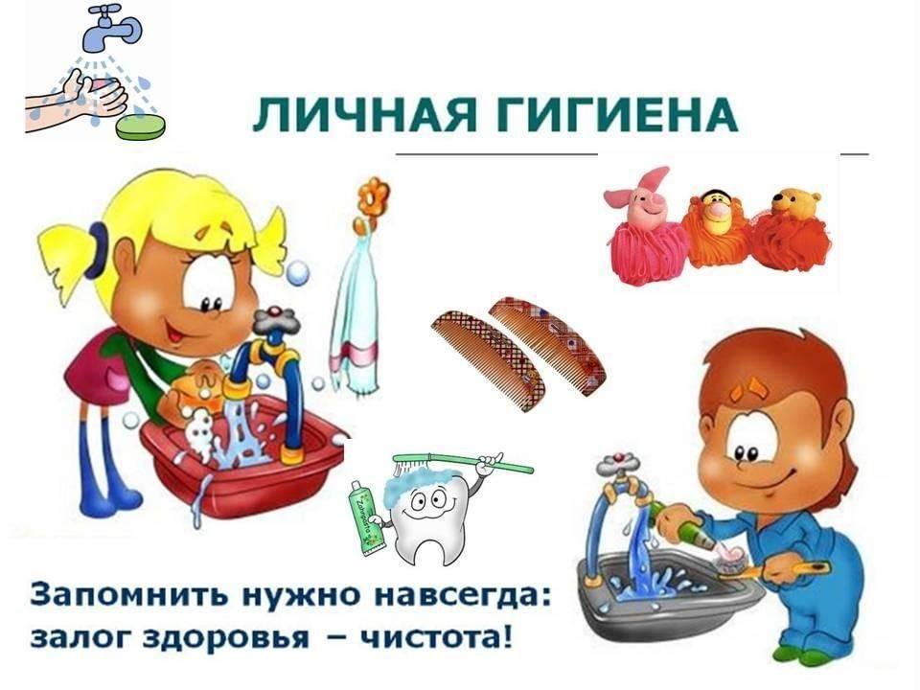
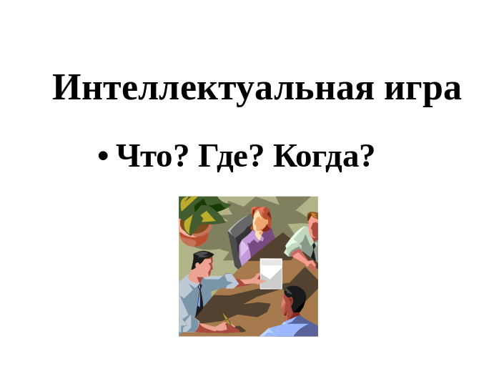
Самостоятельная работа 5 класс.

Slide 2
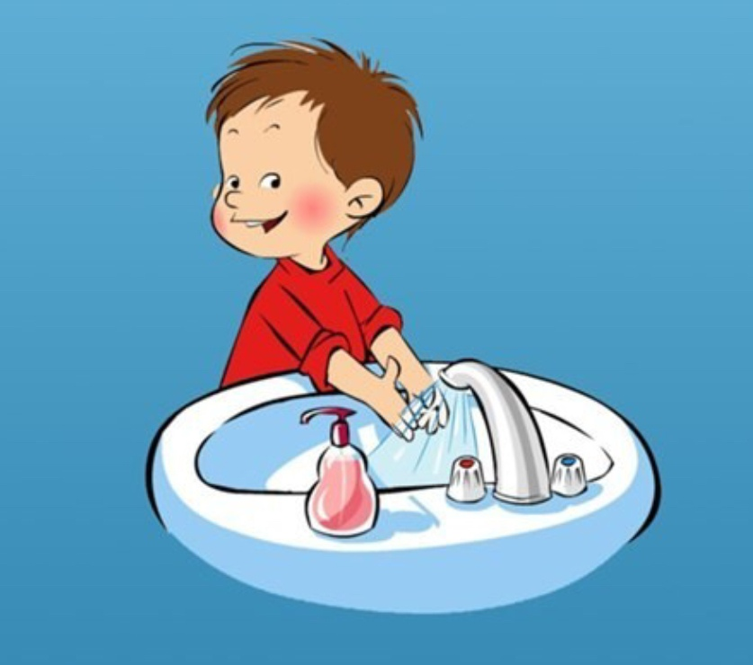
Вопрос № 1.
Личная гигиена – это
Состояние организма.
Соблюдение человеком условий сохранения здоровья.
Выполнение правил поведения в школе.

Slide 3
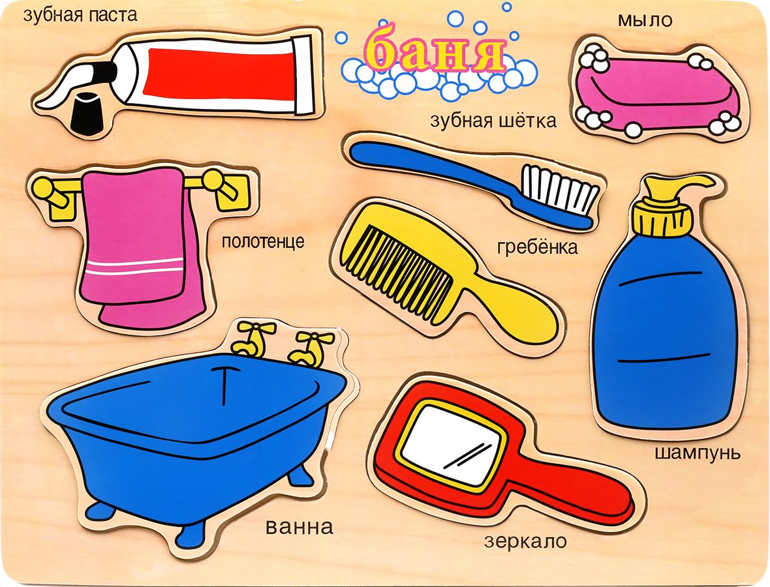
Вопрос № 2.
Отмывает грязь…..
Делает чистыми волосы..
В него смотрятся….
Обтирает тело, руки…..
Белая в тюбике…..
Чистит зубы пастой…..
Чугунная с водой……
Пластиковая для волос…
В ней парятся….

Slide 4
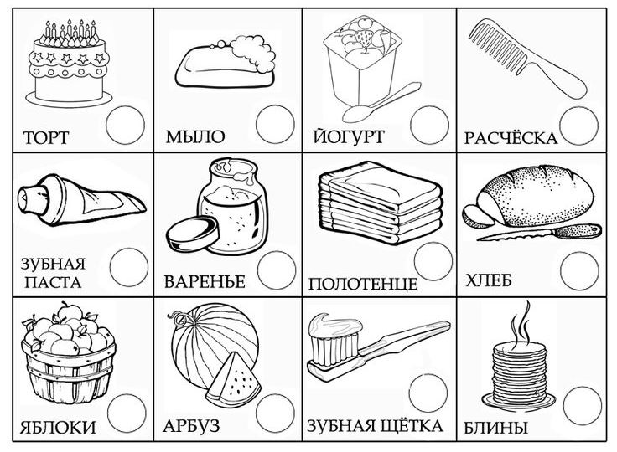

Slide 5
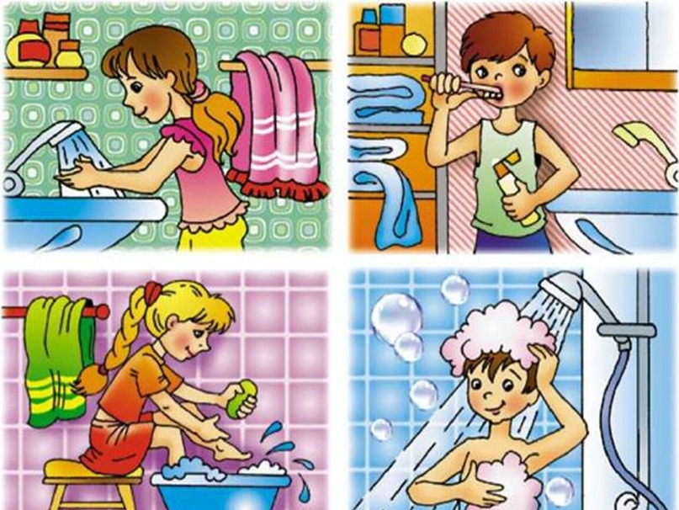
Правила личной гигиены.

Slide 6
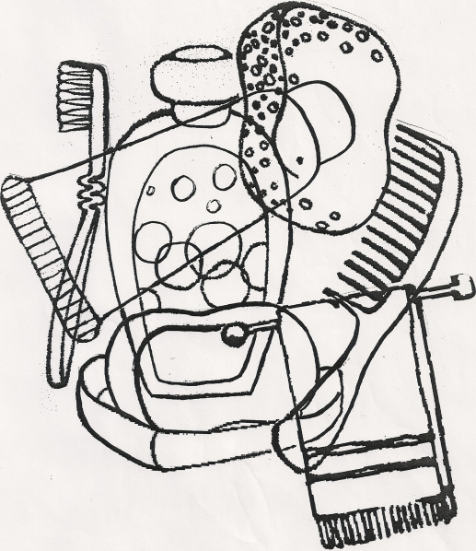
Вопрос № 4.

Slide 7
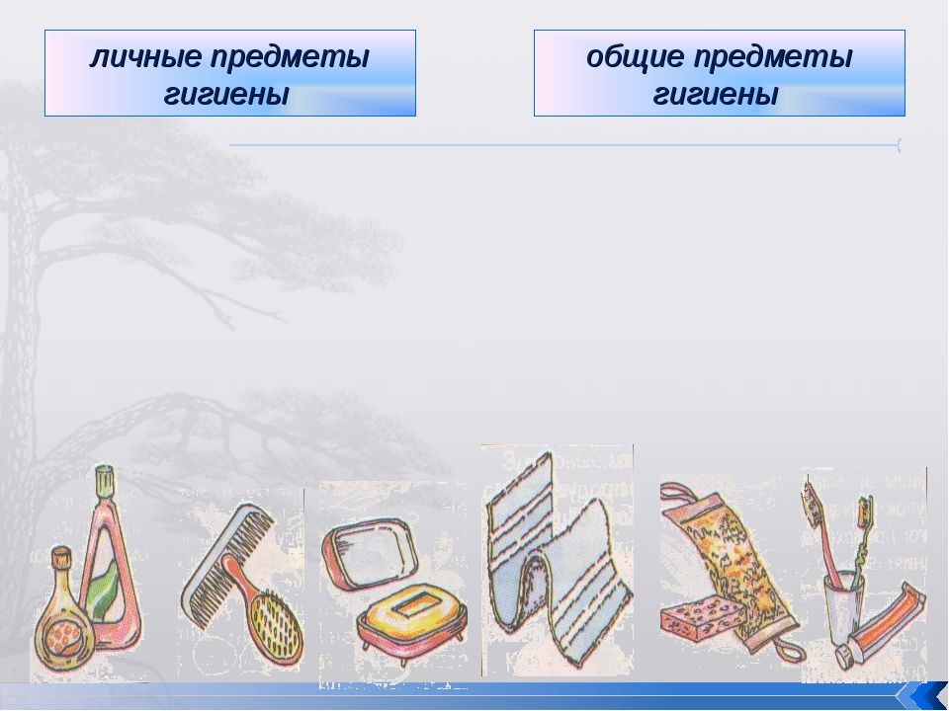
Вопрос № 5.

Slide 8
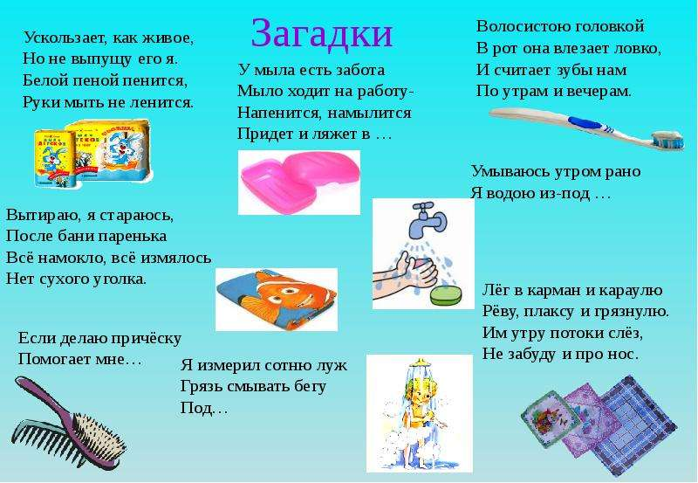

Slide 9
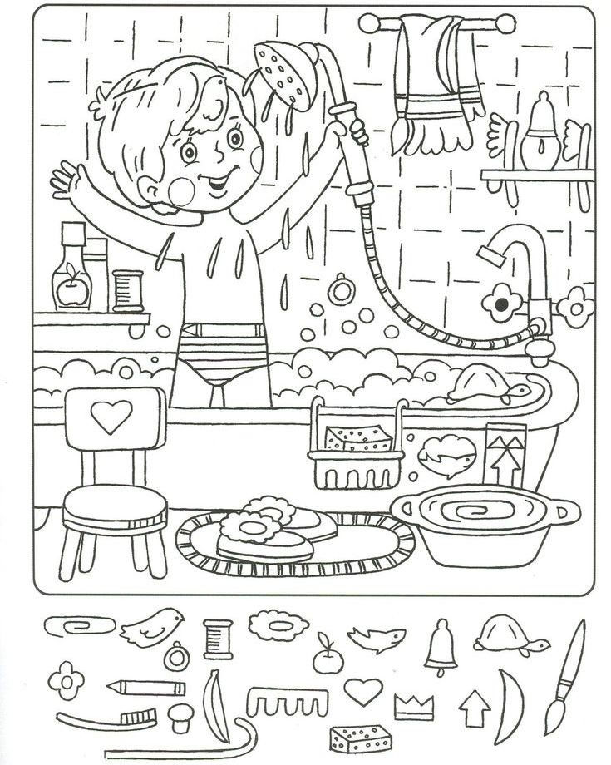
Вопрос № 7.

Slide 10
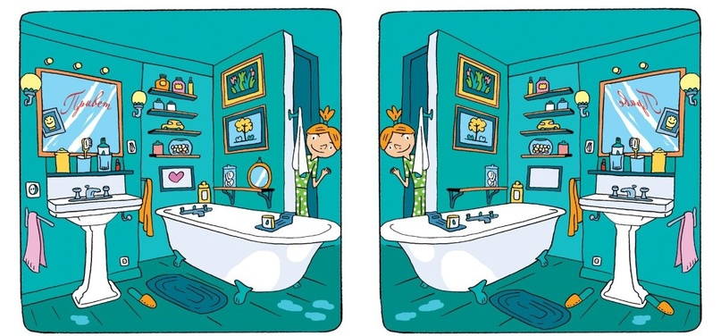

Slide 11
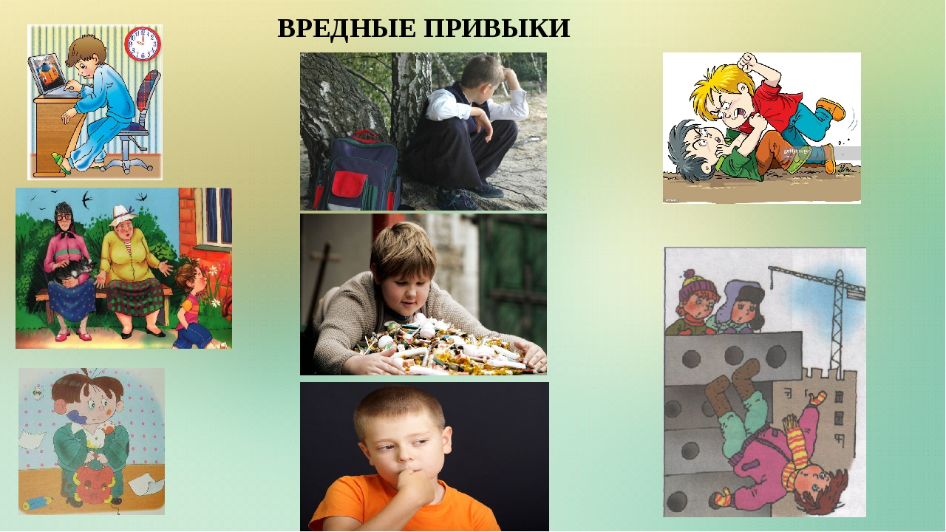
Вопрос № 9.

Slide 12
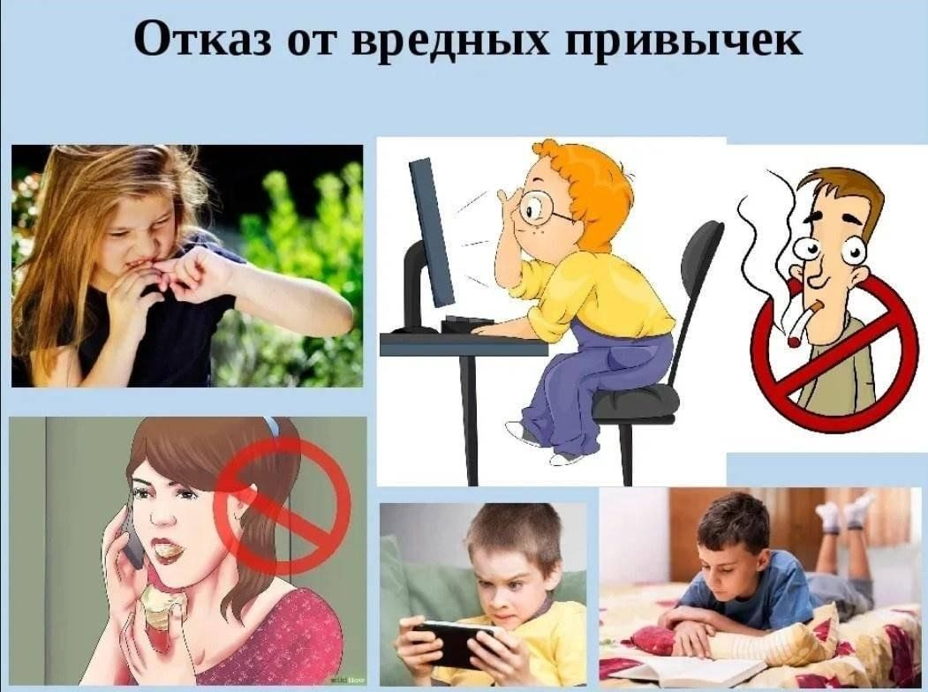

Slide 13
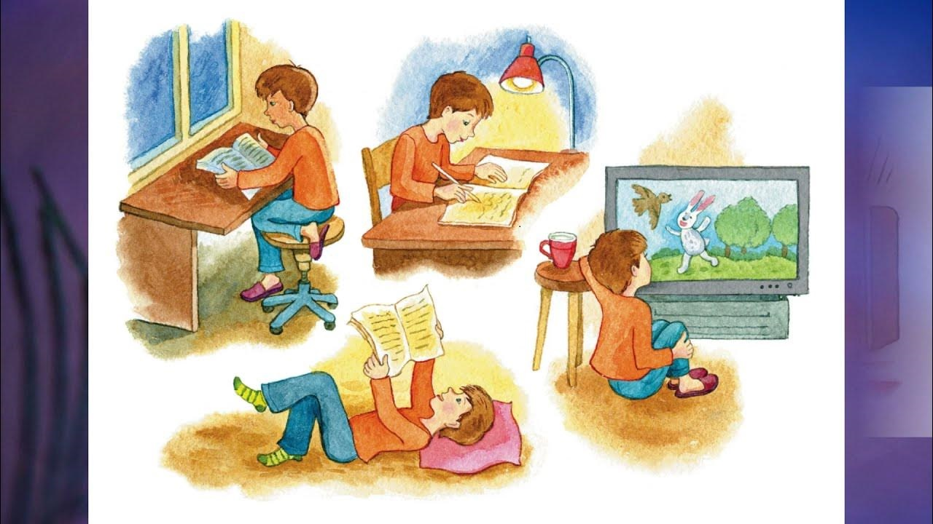
Вопрос № 10.

